Slide 1

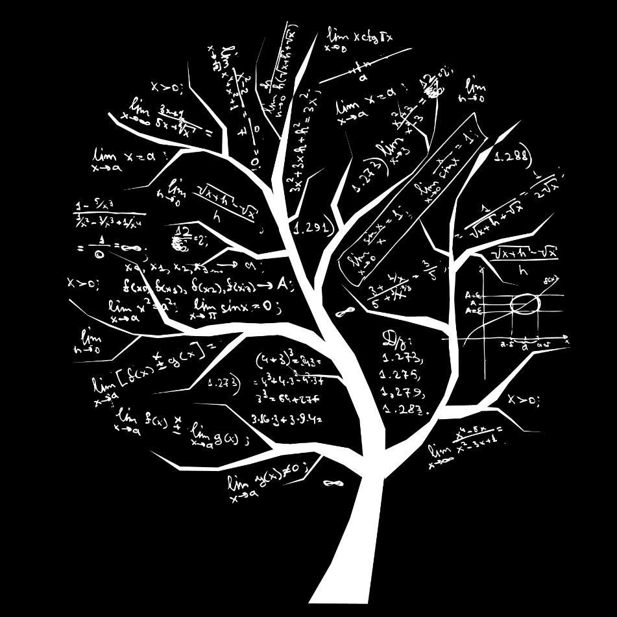


第四章 数组和结构
一维数组
字符数组
结构
结构数组和二维数组
程序举例

Slide 2
4.1 一维数组
数组属于一种构造数据类型。C语言的构造数据类型有数组、结构、枚举、联合等。
数组是具有相同数据类型的数据的有序集合，具有相同的标识符和数据类型。
结构是具有不同数据类型的数据的集合。
一维数组的定义和初始化
一维数组元素的引用
一维数组的应用

Slide 3
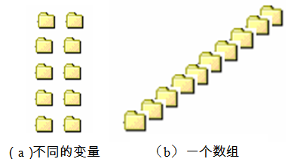
4.1 一位数组
任务4.1 半期考试结束了，教师想看看C语言这门课程的最高分，以及有哪几位学生得到了这个最高分。试编程解决这个问题，为简单起见，假设班上共有10人。
算法分析：
首先需解决学生成绩的存储问题，定义相应变量。
可以用10个变量，分别取名为score1,score2,……,score10来存储10名学生的成绩, 一个maxScore变量存放最高分，但程序扩展性很差！
使用一个包含10个元素的数组，将每位学生的成绩存储到相应的数组元素中
类似于1个包含10个间隔的文件夹
类似于10个文件夹

Slide 4
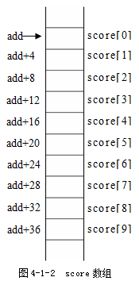
4.1.1 一维数组的定义及初始化
1. 数组的声明
① 类型说明符定义数组的基类型，即数组中各元素的类型。
② 数组名的第一个字符最好为英文字母，其他要求与定义变量名时相同。
③ 常量表达式定义数组中可以放多少元素。必须是整型常量。
④ 用方括号将常量表达式括起。
⑤ 数组下标从0开始。如果定义了10个元素，是从第0个元素到第9个元素。
常量表达式中不允许包含变量，但可以使用常变量。
类型说明符 数组名[常量表达式];
int score[10];
int n=10; int score[n];
const int n=10; int score[n];

Slide 5
2. 数组元素的初始化
（1）给全部数组元素赋初值
int score[3] = {78, 89, 98};
（2）给部分数组元素赋初值，自动给后面元素补0
int score[5] = {78, 89, 98};
（3）赋初值个数与数组长度
int score[] = {78, 89, 98};
注意：初值的个数不能超过数组长度
int score[2] = {78, 89,98};
所赋初值个数与数组长度相等时可忽略数组大小

Slide 6
4.1.2 一维数组元素的引用
数组也必须先定义后引用，而且只能引用单个数组元素。
一维数组下标变量的格式
数组名[下标] //*下标可以是常量、变量和表达式
例如： int score[10]={0}, i=1;
score[1];
score[i];
score[10];
注意：C语言不检查数组边界，程序可以在数组两边越界。如果使用了负数下标或超过数组长度的下标，C仍计算这个下标的位置，并使用它，在编译时也不给出错误提示，程序继续运行，并访问别的变量的存储空间或根本不存在的存储空间。因此，编程者在引用数组元素时一定要确保下标在有效范围内。

Slide 7
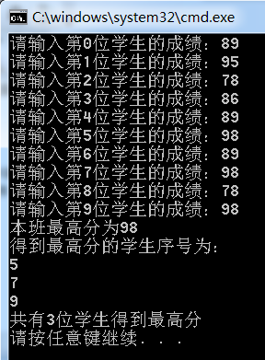
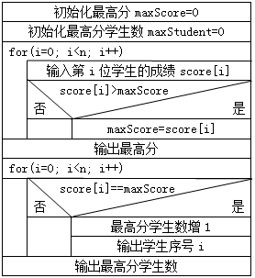
4.1.3 一维数组的应用
任务4.1算法分析
先用键盘输入10位学生的成绩，分别存放到score数组的相应下标变量中，并找出最高分；
然后再依次将10位学生的成绩与最高分比较，输出得分为最高分的学生的序号；
最后输出获得最高分的学生人数。

Slide 8
任务4.1 程序4_1.cpp
变量定义及数组元素输入
const int n = 10; // 使用常变量定义学生人数
int score[n]; // 定义成绩数组，有n个整型元素
int maxScore = 0; // 最高分，并初始化为0
int maxStudent = 0; // 得到最高分的学生人数
int i; // 循环变量
for(i = 0; i < n; i++) // 计数循环
{ // 开始循环
cout<<"请输入第"<<i<<"位学生的成绩：";
cin>>score[i]; // 输入第i位学生的成绩
if(maxScore < score[i])
{ // 如果第i位学生的成绩高于原最高分
maxScore = score[i]; // 修改最高分
}
} // 结束循环
——求最高分

Slide 9
任务4.1 程序4_1.cpp
求最高分人数
for(i = 0; i < n; i++) // 计数循环
{ // 循环开始
if(score[i] == maxScore)
{ // 如果第i位学生的成绩等于最高分
maxStudent++; // 得最高分的学生人数增1
cout<<i<<endl; // 输出该生序号
}
} // 循环结束
cout<<"共有"<<maxStudent<<"位学生得到最高分"<<endl;

Slide 10
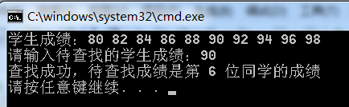
例4.1 有10位学生的成绩存放在数组score中，从键盘输入1个数，查找这个成绩是否在数组中，如果在，输出其下标，如果不在，输出0。数组的下标i表示第i位学生的成绩，数组的下标0处不存储成绩。
算法分析：
将第i位学生的成绩存放到下标i 处，下标0处的数组元素就不存放具体的成绩信息。这样，学生的序号和数组下标之间的对应关系更自然；
可采用计数循环，依次将数组元素与输入的数进行比较，如果相等则终止循环。如果元素比较完还未找到输入的数，则输出0。

Slide 11
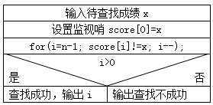
例4.1 算法分析
从最后一位学生到第一位学生依次与输入成绩进行比较，以下标0处的数组元素作为监视哨；
考虑到本例的score数组下标0处并未存储任何数据元素，我们可以以它作为监视哨，从而提高程序的效率

Slide 12
例4.1 算法分析
从最后一位学生到第一位学生依次与输入成绩进行比较，以下标0处的数组元素作为监视哨
score[0] = x; // 在下标处设置监视哨
for(i = n; score[i] != x; i--);
// 计数循环，从后到前循环比较当前元素，循环体为空语句
if(i >= 1)
{
cout<<"查找成功，待查找成绩是第“
<<i<<" 位学生的成绩"<<endl;
}
else
{
cout<<"未查找到该成绩！"<<endl;
}

Slide 13
例4.2 有10位学生的成绩按从大到小存放在数组score中，从键盘输入1个数，使用折半查找法查找这个成绩是否在数组中，如果在，输出其下标，如果不在，输出0。数组的下标i表示第i位学生的成绩，数组的下标0处不存储成绩。
算法分析：
先找到中间元素，再根据中间元素与待查找元素的比较结果缩小一半的待查找区间，从而提高查找的效率。
如果中间元素与待查找元素相等，则查找成功
如果中间元素较大，则待查找元素在前半区间，查找前半区间
如果中间元素较小，继续查找后半区间。
使用两个整型变量分别表示区间的上界和下界。
如果区间的上界小于下界，说明区间为空，查找失败。
比较后，要查找前半区间，只需修改区间的上界；要查找后半区间，只需修改区间的下界。

Slide 14
折半查找的查找效率要远高于顺序查找
折半查找需要存储数据的数组已经有序
x=55
x=12
5 13 17 42 46 55 70 94
5 13 17 42 46 55 70 94
low mid high
low mid high mid high
5 13 17 42 46 55 70 94
5 13 17 42 46 55 70 94
low mid high
low mid high
5 13 17 42 46 55 70 94
high low
查找成功
查找失败

Slide 15
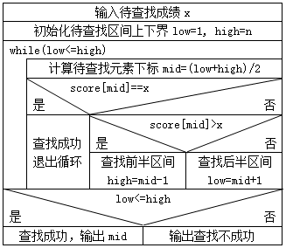
算法的NS图
例4.2折半查找 核心程序段
while(low <= high) // 只有待查找区间不为空，就循环
{
mid = (low + high) / 2; // 计算中间元素下标
if(score[mid] == x) // 中间元素与待查找元素相等，查找成功
break; // 退出循环
else if(score[mid] > x) // 中间元素较大，查找前半区间
high = mid - 1; // 修改待查找区间上界
else // 中间元素较小，查找后半区间
low = mid + 1; // 修改待查找区间下界
}

Slide 16
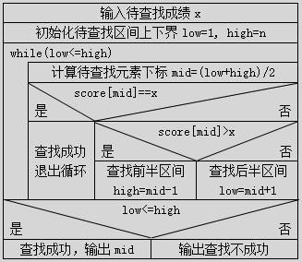
if(low <= high)
{ // 待查找区间不为空，查找成功
cout<<"查找成功，待查找成绩是第“
<<mid<<" 位学生的成绩"<<endl;
}
else
{ // 待查找区间为空，查找不成功
cout<<"未查找到该成绩！"<<endl;
}

Slide 17
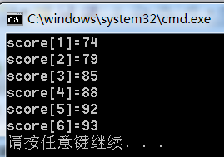
例4.3 给定由6个成绩组成的序列{92，88，74，93，85，79}，将其按从小到大的顺序排列。
算法分析：
冒泡排序法是一种交换排序方法，它的思路是：从序列的一端开始，依次将相邻两个元素比较，当发现它们逆序（即不合顺序）时就进行一次交换，本例需将较大的数调到后面去，所以相邻元素中前者较大即为逆序。这样就像水箱里的气泡一样，一个个地上浮到水面上，直到每个气泡都到达它的平衡位置。
为实现这一算法，首先用一维数组score存储待排序的序列，为了以后查找的方便，成绩从下标1处开始存放，下标0处不存放数据。

Slide 18
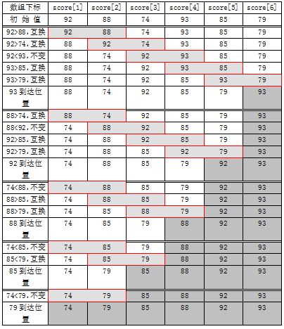
例4.3 冒泡排序 算法分析
通过一遍扫描可将最大的数交换到score[6]，
再进行一遍扫描，次大的数被交换到score[5]。
如果将score[1]视为水底，score[6]视为水面，则最大的数最先浮到水面，然后次大的数也浮到水面……
n个数排序，至多只需进行n-1遍排序
每遍扫描中，从第1个元素开始，依次与相邻元素进行比较，逆序则交换

Slide 19
例4.3 {92，88，74，93，85，79}，将其按从小到大的顺序排列。
算法分析：
为了表述方便，定义以下3个变量
（1）待排序的数的个数n（此处为6）
（2）扫描遍数i（i=1,2,3,…n-1）
（3）每遍扫描时待比较元素的下标j（j=1,2,3,…n-i）
算法步骤如下
（1）将待排序的数据放入数组中
（2）让i从1到n-1循环做步骤(3)(每遍扫描的循环)
（3）让j从1到n-i做步骤(4)(依次比较两个相邻数组元素，以确定是否交换)
（4）如果score[j]>score[j+1]（逆序），则交换之
（5）输出排序结果

Slide 20
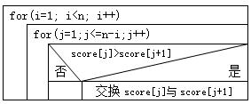
例4.3 序列{92，88，74，93，85，79}，按从小到大的顺序排列。
核心程序段（以数组首部为水面）
for(i = 1; i < n; i++)
{
for(j = 1; j <= n-i; j++)
{ // 从后向前进行扫描
if(score[j] > score[j + 1])
{ // 相邻元素逆序，则交换
score[0] = score[j];
score[j] = score[j + 1];
score[j + 1] = score[0];
}
}
}
这个算法也可将最小元素交换到score[1]处，然后将次小元素交换到score[2]处，以此类推，最后得到排好序的数组（见p102程序）
算法的NS图

Slide 21
算法分析----改进以提高效率：
本程序对无论什么样的数据都会扫描n-1遍，这使得程序在有些情况下效率不高。比如，待排序序列已经排好序，而本程序也会进行n-1遍扫描。实际上，本程序稍做修改，就可以避免这种无用的多余扫描。
只需用一个变量changed表示一遍扫描中是否进行了交换。在每一遍扫描开始时，将其置为0，表示未交换；
在扫描中如果进行了交换，则将此变量置为1。
本遍扫描完成后，如果changed的值为0，则表示本遍扫描中未进行交换，因此可退出扫描，输出结果。

Slide 22
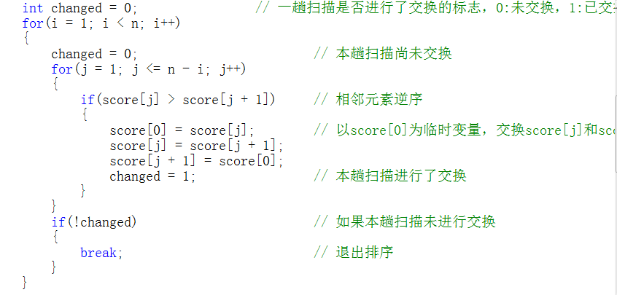
程序4_4.cpp

Slide 23
选择排序法
选择排序法指从所要排序的数组中选出最小值的数组元素，将这个数组元素与前面没有进行排序的数组元素的值互换。
比如数字9、6、15、4、2(第0、1、2、3、4号元素)
第一次，将第一个数字(9)与最小元素2进行位置互换
i=0: tem=a[0]; ip=i; for j=1 to 4
{ if a[j]<tem {tem=a[j]; ip=j} }
第二次，将第二个元素与剩下数字中最小的数字进行位置交换，
i=1: tem=a[1]; ip=i; 其他相同。以此类推，直至i为3。

Slide 25
直接插入排序
算法分析：
① 用数组stu存储待排序数据元素，n为学生人数；
② 让i表示排序的遍数，其值为从2到n；
③ 在每趟排序中，前i-1位学生的身高已排序，则以stuList[0]为监视哨，将stu[i]插入到stu[i-1]至stu[1]中的合适位置。即令循环变量j=i-1，i-2，…，0。
④ 如果stu[0]<stu[j]，第j位学生的身高较大，则将stu[j]后移；否则终止此循环，此时j+1就是第i位学生信息应该放置的位置
⑤ 将stu[j+1]的值赋为stu[0]，即将原第i位学生的信息放到下标j处（找到合适的位置了）。

Slide 26
选择排序法和冒泡排序法
选择排序法在排序过程中共需n(n-1)/2次比较，n-1次互相交换，方法简单，容易实现，适用于数量较小的排序。
冒泡排序法最好的情况是已经正序，只需要比较1次，最坏的情况是逆序，需要比较n²次。冒泡排序法是稳定的排序方法，当待排序列有序时，效果较好。
插入排序法需要n-1次插入过程。在原始数据基本有序情况下，此算法具有较快的运算速度。
此外，还有交换法排序、折半法排序等。

Slide 27

4.2 字符数组
字符数组的定义和初始化
字符数组的输入输出
字符串处理函数
字符数组的应用
慕课视频片段
视频名称：一维数组应用举例
温馨提示：此视频框在点击“上传手机课件”时会进行转换，用手机进行观看时则会变为可点击的视频。此视频框可被拖动移位和修改大小

Slide 28
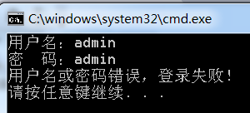
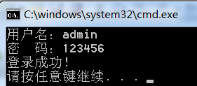
4.2 字符数组
任务4.2 构建一个用户登录界面，输入用户名和密码，然后验证用户名和密码，如果这些信息正确，显示登录成功，否则显示出错信息。
算法分析：
可以使用字符串存储用户名和密码
使用字符数组存储字符串
字符数组是最常用的一维数组，因为C语言经常用它来书写与字符或字符序列处理有关的程序。字符数组是以字符作为元素的数组，可用于存储和处理字符型数据。
字符数组中一个元素存放一个字符。

Slide 29



4.2.1 字符数组的定义及初始化
1. 用字符为字符数组赋初值
char userName1[4] = {‘t’,‘r’,‘e’,‘e’};//长度为4！
2. 用字符串为字符数组赋初值
char userName2[5] = “tree”; //长度为5！
char userName3[10] = “tree”;//长度大于初始化字符个数！多 //余元素自动赋值‘\0’!
char userName4[] = “tree”; //省略长度，根据赋值的字符串 //长度自动计算数组的长度为5；
char userName5[4] = "tree";
数组越界了

Slide 30
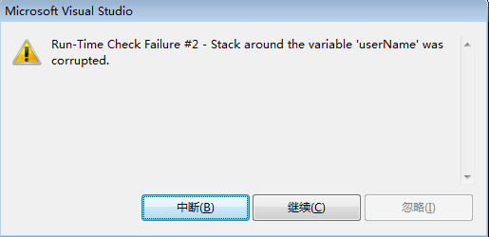
注意数组越界!
char userName[] = "tree";
// 存储用户名的字符数组，实际数组长度为5
userName[4] = 's';
userName[5] = '\0';
cout<<userName<<endl;
//系统会在执行完成后给出
右图所示错误信息，而不会
在运行时提示。
//这样的错误往往会造成误判
或无法定位错误的位置。
数组下标越界了

Slide 31
4.2.2 字符数组的输入和输出---通常用两种方式
1. 使用cin或gets_s输入字符数组
cin>>字符数组名;或gets_s(字符数组名);
如：cin>>userName;
功能：用于从键盘输入一个字符串，存储到数组；该字符串从第一个非空白字符开始，到字符串遇到第一个空白字符（空格、制表符或换行符）为止，系统自动为这个字符串加’\0’结束标记。
gets_s(userName);
功能：用于从键盘输入一个字符串，存储到数组；该字符串由换行符以前的所有字符组成，系统自动为这个字符加’\0’结束标记。

Slide 32
注意事项：
① 输入字符串前，必须先定义字符数组，且字符数组的长度必须大于要输入的字符串的长度；否则，会出现字符数组越界错误。
② cin会忽略开始的空白字符，当以后再次读取到空白字符时，就会结束读取，所以字符串中不包含空白字符。而 gets_s函数读到换行符为止，字符串可以包含空格。
例如：char userName[10];
输入abcd def<CR>
cin>>userName;// userName为 ”abcd”
gets_s(userName);// userName为 ”abcd def”

Slide 33
2. 使用cout或puts输出字符数组
cout<<字符串; 或puts(字符串);
如：cout<<userName;
将字符数组userName以字符串形式输出，输出时第一次遇到‘\0’则停止输出。
puts(userName);
puts将字符串输出时将字符串结束标记‘\0’处转换为’\n’，即输出字符串后再输出一个回车符。
在使用cout或puts输出字符数组的值时，字符数组必须以‘\0’结束，否则可能会显示很多乱字符（系统直到遇到’\0’才会结束输出！）；对于没有使用'\0'结束的字符数组，要想正确输出，必须像其他类型的一维数组一样，使用循环依次输出其各个数组元素。

Slide 34
4.2.3 字符串处理函数
1. 字符串长度测量函数strlen
strlen(字符串)
返回：一个整型值，其值为字符串的实际字符数(不包括‘\0’在内)。
例：
char userName[10] = "abcd 123";
cout<<strlen(userName); // 输出字符串长度 8
cout<<sizeof(userName); // 输出数组长度 10
获得字节大小，这里指编译时系统分配给数组的空间大小。

Slide 35
2. 字符串复制函数strcpy
strcpy(字符数组1, 字符串2)
功能：将字符串2的所有字符一个一个地复制到字符数组1中，直到遇到第一个结束标志'\0'为止，并把结束标志也写入到字符数组1中
例： char userName[] = "sichuan" ; char userName1[] = "chengdu";
strcpy(userName, userName1);
说明：字符数组和数组一样只有在初始化的时候可以整体赋值，以后就只能一个元素一个元素赋值；这个函数可以实现对字符数组的整体赋值。注意：
① 不能使用userName = userName1; 它试图将userName的値改为userName1的地址，但userName是常变量，其值不能修改。
② 使用此函数一定要保证字符数组1的长度要大于字符串2的字符数，否则字符数组1会发生越界错误。

Slide 36
字符串复制函数strncpy
strncpy(字符数组1, 字符串2, 要复制的字符数)
功能：将字符串2的字符一个一个地复制到字符数组1中，直到复制字符数达到要复制的字符数或遇到结束标志‘\0’为止。
例：
char userName[] = " Sichuan";
char userName1[] = " Chengdu";
strncpy(userName, userName1, 3);
// userName变为" Chehuan"

Slide 37
3. 字符串连接函数strcat
strcat(字符数组1, 字符串2)
功能：取消字符数组1中的字符串的结束标志'\0'，把字符串2拼接至字符数组1后面，并把拼接的结果存放到字符数组1中
char userName[20] = "Sichuan";
char userName1[] = "Chengdu";
strcat(userName, userName1);
// userName变为"SichuanChengdu"
注意：这个函数将两个字符串拼接后存放在第一个字符数组中，因此第一个字符数组的长度必须足够大，以便容纳拼接后的新字符串。
char userName[10] = "Sichuan";
strcat(userName, "Chengdu");
数组越界错误

Slide 38
4. 字符串比较函数strcmp
strcmp(字符串1, 字符串2)
功能：将两个字符串按字典排序的方式进行比较，即从字符串1和字符串2的第一个字符开始，从左至右依次按ASCII码值进行比较，直到出现不相同的字符或碰到结束标志‘\0’为止，以第一个不相等的字符的比较结果作为整个字符串的比较结果
返回：整数值，其含义为：
① 如果字符串1与字符串2相等，即它们的长度相等，且对应的字符也相等，则返回0；
② 如果字符串1大于字符串2，则函数返回一个正整数。
③ 如果字符串1小于字符串2，则函数返回一个负整数。
char userName[] = "Chengdu", userName1[] = "Sichuan";
cout<<(userName<userName1)<<endl; // 输出0
cout<<strcmp(userName, userName1)<<endl; // 输出-1

Slide 39
注意：不能直接对存储字符串的数组名进行比较。
char userName[] = "Chengdu", userName1[] = "Sichuan";
cout<<(userName>userName1)<<endl; // 输出0
cout<<strcmp(userName, userName1)<<endl; // 输出-1
两个地址的比较，后者地址较小为假。
两个字符串的比较，字符串“Chengdu”小于字符串“Sichuan”

Slide 40
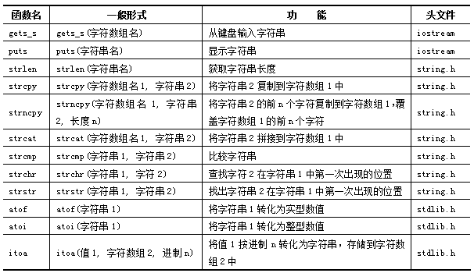
5. 常用字符串处理函数及其头文件列表

Slide 41
4.2.4 字符数组的应用
任务4.2 算法分析
首先使用足够长的字符数组userName存储用户名，用字符数组password存储密码，输入它们后，与预先存储在系统中的用户名和密码进行比较，如果均相等，则显示登录成功，否则显示出错信息。(p109)
cout<<"用户名："; cin>>userName;
cout<<"密 码："; cin>>password;
if(strcmp(userName, mUserName) == 0 &&
strcmp(password, mPassword) == 0)
{// 将用户名、密码与预存的用户名、密码进行比较
cout<<"登录成功！"<<endl;
}
else
{
cout<<"用户名或密码错误，登录失败！"<<endl;
}

Slide 42
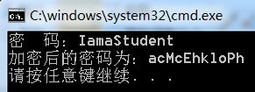
例4.4 加密算法：任务4.2的密码是以明文存储在字符数组中，很容易被别人得到。为了防止密码被盗，下面我们将密码以移位加密法进行加密，以提高系统的安全性。
① 为所有的字母规定了一个顺序，a，b，c，d，…，z，A，B，C，…，Z，依次编号为1，2，3，…，52。
② 加密方式为：将任何一个字母转为这个字母序号3倍的字母为序号，如果序号的3倍超过了52，则进行取余运算，以使值落在52内，以对应相应的字母。
例如：字母a的序号为1，转换为"c"，字母b的序号为2，转换为"f"，字母A的序号为27，转换为序号为"27*3%52=19"的字母，即字母s。以此类推，字母Z依然转换为字母Z。

Slide 43
算法分析
本例首先从键盘输入密码明文，再依次将明文的各字符按规律转换即可。
要将明文的一个字符ch进行转换，首先需得到明文字符ch的序号，如ch为小写字母，则其序号为“ch- 'a'+1”；如为大写字母，则为“ch- 'A'+27”。当得到密文字符的序号num后，如其值在1～26之间，则相应的字符的ASCII码值为num+'a'-1，如果值在27～52之间，则为num-27+'A'。
将明文的字符依次按上述规律转换便可得到密文,最后需为密文字符串加上结束标志。

Slide 44
例4.4移位加密法 字母转序号
ch = password[i]; // 获取当前字符
if(ch >= 'a' && ch <= 'z')
{ // 小写字母
num = ch - 'a' + 1; // 计算字母序号
}
else if(ch >= 'A' && ch <= 'Z')
{ // 大字字母
num = ch - 'A' + 27; // 计算字母序号
}
else
{
encodePass[i] = ch; // 其它字符，直接复制
continue; // 处理下一字符
}

Slide 45
例4.4移位加密法 序号转字母
num = num * 3 % 52; // 密文字母序号
if(num == 0) // 处理字符Z
{
num = 52;
}
if(num <= 26)
{
ch = 'a'+num-1; // 密文序号转为小写字母
}
else
{
ch = 'A'+num -27;// 密文序号转为大写字母
}
encodePass[i] = ch; // 字符存到密文字符数组

Slide 46
例4.4移位加密法 核心程序段
cout<<"密 码：";
cin>>password;
n = strlen(password); // 获取密码长度
for(i = 0; i < n; i++)
{ // 计数循环，对密码字符依次进行处理
ch = password[i]; // 获取当前字符
// 将ch转为密文
encodePass[i] = ch; // 存储密文字符
}
encodePass[i] = '\0'; // 为密文字符串加上结束标记
cout<<"加密后的密码为："<<encodePass<<endl;

Slide 47
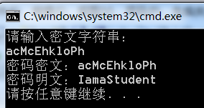
例4.5 解密算法：将例4.4所得的密码密文转换为密码明文，以便进行后续对用户名和密码的检查等处理。
算法分析：
对例4.4算法加密的密码，要转换
为明文，只需将每个字符作与例
4.4互逆的处理即可。即：从密文
字母得到其序号，然后再计算得
到明文字母序号，转换为明文字
母即可。
密文序号转明文序号
while(num % 3 != 0) // 循环将num扩展为3的倍数
{
num = num + 52;
}
num = num / 3; // 得到明文字母序号

Slide 48
例4.5密文解密 核心程序段
for(i = 0; encodePass[i] != '\0' ; i++)
{ // 循环处理密文字符至遇到字符结束标记为止
ch = encodePass[i];
// 将ch由密文转为明文
password[i] = ch; // 存储明文字符
}
password[i] = ‘\0’; // 为明文字符串加上结束标记
cout<<"密码明文："<<password<<endl;
例4.4与例4.5的字符串处理方式的比较：
例4.4是先计算得到字符串中的字符数，然后使用计数循环，由字符串长度来控制循环的次数
例4.5则不需计算字符串长度，直接以字符串当前字符是否为字符串结束标记‘\0’作为循环的继续条件。推荐使用此方式

Slide 49
复习
一维数组：定义、初始化、引用
const int n = 10; // 使用常变量定义学生人数
int score[n]={92，88，74，93，85，79}; // 定义成绩数组，有n个整型元素

Slide 50
字符数组：定义、初始化、引用和输入输出、处理函数
cin或gets_s输入字符数组
cout或puts输出字符数组

Slide 51
4.3 结构
结构类型的定义
结构类型变量的定义及初始化
结构类型变量的应用

Slide 52
4.3 结构
任务4.3 在学生选课系统中，我们需要存储学生的信息，本任务就是编程存储一个学生的信息。本系统学生信息应包括学号、姓名、密码、性别、身高、体重、电话、E_mail、QQ和生日等信息项。
算法分析：
学生信息由多个信息项组成，这些信息项可能具有不同的要求，无法用相同的数据类型来表示这些信息。如何将不同数据类型的信息组合在一起，作为一个整体，放入一个变量中？
结构是一个或多个变量的集合，与数组不同，结构中的成员变量可能具有不同的数据类型，但又相互联系。为了处理的方便，将这些成员变量组织在一个名字之下。
结构将一组相关的变量看做一个存储单元，而不是各自独立的实体，因此它有助于组织复杂的数据。

Slide 53
4.3.1 结构类型的定义
结构类型定义的一般格式：
struct 结构类型名
{
类型名1 成员名1;
类型名2 成员名2;
……
类型名n 成员名n;
};
① 结构类型名和各成员名都应是C语言合法的标识符，结构类型名不得与其它类型、变量的名字相同，但成员名可以与变量名相同
② 结构类型定义之后一定要跟一个分号
③ 与数组的定义不同，定义数组时直接声明变量，并为变量分配了相应的内存空间；而这里定义的是结构类型，不是变量。结构类型名的用法与C的预定义类型名int、float、char等相同，都是一个模板，以后的程序可以用它来定义变量 。

Slide 54
日期类型
struct Date // 定义日期类型
{
int year; // 年
int month; // 月
int day; // 日
};
学生类型
struct StudentInfo // 定义学生信息结构类型
{
char no[20]; // 学号
char name[20]; // 姓名
char password[20]; // 密码
int sexy; // 性别（1为男，0为女）
double height; // 身高
double weight; // 体重
char telephone[20]; // 电话
char e_mail[40]; // E_mail
char qq[20]; // QQ号
Date birthday; // 生日；成员类型也可以是已定义的结构类型
};
注意：Date一定要在StudentInfo之前定义

Slide 55
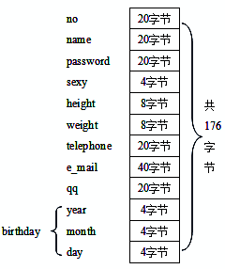
4.3.2 结构类型变量的定义及初始化
定义变量
StudentInfo stu;
//定义变量stu并为它
分配相应内存空间，
内存占用如图所示。

Slide 56
初始化
结构类型的变量可以在定义的同时使用初值表进行初始化。例如：
Date birthday = {1990, 1, 1};
将定义结构类型、定义结构类型变量并初始化结合在一起，如：
struct Date // 定义日期类型
{
int year; // 年
int month; // 月
int day; // 日
}birthday = {1990, 1, 1};
注意：初始化时若初值个数少于成员个数，则没有对应初值的成员将会被初始化为0；若初值个数多于结构成员数，则编译时报错。

Slide 57
4.3.3 结构类型变量的使用
结构变量名.成员名 // “.”是成员运算符读作“的”
cout<<birthday.year;
// 输出birthday的year成员，即输出出生年份
cout<<stu.birthday.year;
// 输出stu的birthday的成员year,即出生年份
cin>>stu;
cout<<stu;
birthday = {1990, 1, 1};
stu1 = stu2;//两个同类型的结构变量之间可以直接相互赋值。
此外，输入、输出或赋值给结构变量都需对结构成员进行引用！

Slide 58
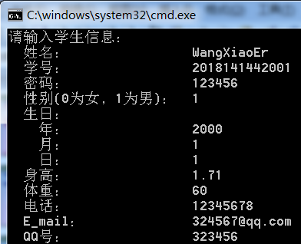
4.3.4 结构的应用
系统不为StudentInfo分配空间
会为stu分配176字节的空间
任务4.3 核心程序段——学生信息的输入
StudentInfo stu; // 定义学生类型变量
cout<<"请输入学生信息："<<endl;
cout<<" 姓名：\t\t"; gets_s(stu.name);
cout<<" 学号：\t\t"; cin>>stu.no;
cout<<" 密码：\t\t"; cin>>stu.password;
cout<<" 性别(0为女, 1为男)：\t"; cin>>stu.sexy;
cout<<" 生日："<<endl;
cout<<" 年：\t\t"; cin>>stu.birthday.year;
cout<<" 月：\t\t"; cin>>stu.birthday.month;
cout<<" 日：\t\t"; cin>>stu.birthday.day;
cout<<" 身高：\t\t"; cin>>stu.height;
cout<<" 体重：\t\t"; cin>>stu.weight;
cout<<" 电话：\t\t"; cin>>stu.telephone;
cout<<" E_mail：\t\t"; cin>>stu.e_mail;
cout<<" QQ号：\t\t"; cin>>stu.qq;

Slide 59
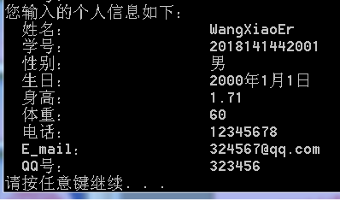
任务4.3 核心程序段——学生信息的输出
cout<<"您输入的个人信息如下："<<endl;
cout<<" 姓名：\t\t"<<stu.name<<endl;
cout<<" 学号：\t\t"<<stu.no<<endl;
cout<<" 性别：\t\t“
<<(stu.sexy==1?"男":"女")<<endl;
cout<<" 生日：\t\t"<<stu.birthday.year<<"年"
<<stu.birthday.month<<"月“
<<stu.birthday.day<<"日"<<endl;
cout<<" 身高：\t\t"<<stu.height<<endl;
cout<<" 体重：\t\t"<<stu.weight<<endl;
cout<<" 电话：\t\t"<<stu.telephone<<endl;
cout<<" E_mail：\t\t"<<stu.e_mail<<endl;
cout<<" QQ号：\t\t"<<stu.qq<<endl;

Slide 60
4.4 结构数组和二维数组
结构数组的定义、初始化和应用
二维数组的定义、初始化和应用
复杂数组的应用
数组元素的类型可以是任何合法的数据类型
结构数组：数组元素是结构的数组，用于表示多个学生的信息
二维数组：数组元素是一维数组的数组，用于表示矩阵、行列式
高维数组：数组元素是多维数组的数组

Slide 61
4.4.1 结构数组的定义、初始化和使用
任务4.4 多位学生信息的表示和存储问题。
假设我们的学生选课系统中共有40位学生，编写程序输入这些学生的信息，并按身高从低到高的顺序对这40位学生排序，然后按这个顺序输出这些学生的姓名和身高。
算法分析：
首先需解决多位学生信息的存储问题。
可定义结构数组存储多位学生的信息
StudentInfo stuList[41];
定义了一个数组长度为41的StudentInfo类型的结构数组stuList，用于存放40位学生的信息，与任务4.1类似，下标0处的数组元素不存储实际数据，学生的序号与数组下标相同

Slide 62
初始化
结构数组也可以在定义的同时进行初始化，如：
Date birthList[4] = {{1980,1,1},{1981,2,2},
{1982,3,3},{1983,4,4}};
定义生日数组并初始化
这里，每个数组元素均为Date类型，在内存占用12个字节，数组birthList共占用48个字节的连续内存空间。
注意：初始化时，初值项少于数组长度，多出来的数组元素成员被赋值0；若多于数组长度，则在编译时报错 。

Slide 63
结构数组元素的引用：引用数组元素和引用结构的成员两种方式的结合。
cout<<stuList[1].name; // 输出stuList数组的第2个数组元素的name成员
cout<<stuList.name[1]; // 错误！
// 输出结构变量stuList的name成员的下标为1的字符 ，根据定义这样引用是错误的。
任务4.4 算法分析
先顺序输入这40位学生的信息，
再使用冒泡排序法按身高从低到高排序，
最后输出排好序的结果。
注意需按数组元素的height成员的值从小到大排序

Slide 64
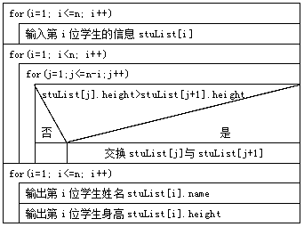
任务4.4 NS图

Slide 65
任务4.4 程序——输入各位同学的信息
for(i = 1; i <= n; i++) // 循环输入每位学生的信息
{
cout<<"请输入第"<<i<<" 位学生信息："<<endl;
cout<<“ 姓名：\t\t”; fflush(stdin); //清空输入缓冲stdin:standard input
gets_s(stuList[i].name);
cout<<" 学号：\t\t"; cin>>stuList[i].no;
cout<<" 密码：\t\t"; cin>>stuList[i].password;
cout<<" 性别：\t"; cin>>stuList[i].sexy;
cout<<" 生日："<<endl;
cout<<"\t年：\t\t";cin>>stuList[i].birthday.year;
cout<<"\t月：\t\t";cin>>stuList[i].birthday.month;
cout<<"\t日：\t\t";cin>>stuList[i].birthday.day;
cout<<" 身高：\t\t"; cin>>stuList[i].height;
cout<<" 体重：\t\t"; cin>>stuList[i].weight;
cout<<" 电话：\t\t"; cin>>stuList[i].telephone;
cout<<" E_mail：\t\t"; cin>>stuList[i].e_mail;
cout<<" QQ号：\t\t"; cin>>stuList[i].qq;
}

Slide 66
任务4.4 程序——学生信息按身高排序（冒泡法）
for(i = 1; i < n; i++)
{
changed = 0;
for(j = 1; j <= n - i; j++)
{
if(stuList[j].height > stuList[j+1].height)
{// 如果身高逆序,则交换之
stuList[0] = stuList[j];
stuList[j] = stuList[j + 1];
stuList[j + 1] = stuList[0];
changed = 1;
}
}
if(!changed)
{// 如果一趟扫描未发生交换，则退出排序
break;
}
}

Slide 67
任务4.4 程序——输出学生信息
cout<<"序号\t姓名\t身高"<<endl;
for(i = 1; i <= n; i++)
{// 顺序输出各位学生的姓名和身高
cout<<i<<"\t";
cout<<stuList[i].name<<"\t";
cout<<stuList[i].height<<endl;
}

Slide 68
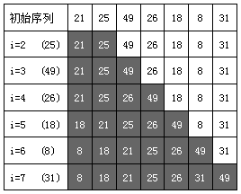
4.5 程序举例
例4.12 输入40位学生的信息，然后使用直接插入排序法将其按身高从小到大的顺序排序后输出。
算法分析：
用一个结构数组stuList存储学生的信息。
数组元素stuList[i]存储第i位学生的信息。
直接插入排序法是最简单的排序方法之一
基本操作是将—个元素插入到已排好序的序列中，从而得到一个新的、元素个数增l的有序序列。

Slide 69
例4.12 直接插入排序
算法分析：
① 用数组stuList存储待排序数据元素，n为学生人数；
② 让i表示排序的遍数，其值为从2到n；
③ 在每趟排序中，前i-1位学生的身高已排序，则以stuList[0]为监视哨，将stuList[i]插入到stuList[i-1]至stuList[1]中的合适位置。即令循环变量j=i-1，i-2，…，0。
④ 如果stuList[0].height<stuList[j].height，第j位学生的身高较大，则将stuList[j]后移；否则终止此循环，此时j+1就是第i位学生信息应该放置的位置
⑤ 将stuList[j+1]的值赋为stuList[0]，即将原第i位学生的信息放到下标j处（找到合适的位置了）。

Slide 70
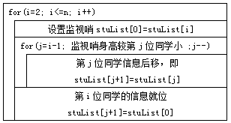
例4.12 直接插入排序
for(i = 2; i <= n; i++)
{
stuList[0] = stuList[i]; // 设置监视哨
for(j = i - 1;
stuList[0].height < stuList[j].height; j--)
{ // 如果第j位学生的身高较大，则后移
stuList[j+1] = stuList[j];
}
stuList[j+1] = stuList[0];
// 第i位学生的信息就位
}

Slide 71
选择排序法
选择排序法指从所要排序的数组中选出最小值的数组元素，将这个数组元素与前面没有没有进行排序的数组元素的值互换。
比如数字9、6、15、4、2(第0、1、2、3、4号元素)
第一次，将第一个数字(9)与最小元素2进行位置互换
i=0: tem=a[0]; ip=i; for j=1 to 4
{ if a[j]<tem {tem=a[j]; ip=j} }
第二次，将第二个元素与剩下数字中最小的数字进行位置交换，
i=1: tem=a[1]; ip=i; 其他相同。以此类推，直至i为3。

Slide 73
选择排序法和冒泡排序法
选择排序法在排序过程中共需n(n-1)/2次比较，n-1次互相交换，方法简单，容易实现，适用于数量较小的排序。
冒泡排序法最好的情况是已经正序，只需要比较1次，最坏的情况是逆序，需要比较n²次。冒泡排序法是稳定的排序方法，当待排序列有序时，效果较好。
插入排序法需要n-1次插入过程。在原始数据基本有序情况下，此算法具有较快的运算速度。
此外，还有交换法排序、折半法排序等。

Slide 74
4.4.2 二维数组的定义、初始化和使用
多维数组：以一维数组作元素构成二维数组，用二维数组作元素构成三维数组，以三维数组作元素构成四维数组……以此类推，构成多维数组。
例4.6 科考队员在北极发现了一座新的冰山，他们想算出冰山在水面上的体积，为此需测量冰山的高度。冰山上各处的高度不同，可以在图上给冰山打上格子，如图4-4-2所示。以海面为参照，测量出冰山上每个格子处的平均高度，就可以从整体上描述冰山的地貌，从而计算出它的体积。图中0表示海面，数字表示高度，单位为米。设每一格的大小为10m×10m。
算法分析：
本例首先需解决冰山高度分布数据的存储问题。采用二维数组定义，其数组元素有两个小标。
类型标识符 数组名[常量表达式1][常量表达式2]

Slide 75
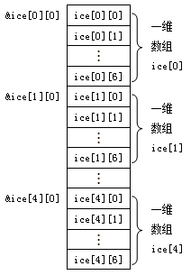
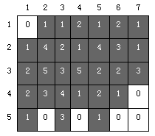
定义冰山高度数组：
int ice[5][7]; // 定义有5*7=35个整型元素的二维数组

Slide 76
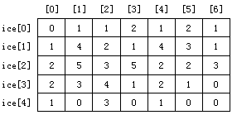
说明：第一个下标是行号第二个小标是列号。C语言中二维数组按行主序存储。
二维数组一经定义，系统就为其分配一片存储区域，这片存储区域有一个首地址，比如ice即为这个首地址的符号地址。
二维数组在定义的同时初始化：按行主序进行。例如：
int ice[5][7] = {
{0, 1, 1, 2, 1, 2, 1},
{1, 4, 2, 1, 4, 3, 1},
{2, 5, 3, 5, 2, 2, 3},
{2, 3, 4, 1, 2, 1, 0},
{1, 0, 3, 0, 1, 0, 0}
}; //清晰明了，可读性好。
int ice[5][7] = {0, 1, 1, 2, 1, 2, 1, 1, 4, 2, 1, 4, 3, 1, 2, 5, 3, 5, 2, 2, 3, 2, 3, 4, 1, 2, 1, 0, 1, 0, 3, 0, 1, 0, 0}; //与上述方法等价。

Slide 77



对二维数组的部分元素赋初值，则剩余元素的初值为0.
int ice[3][3] = {{1}, {2, 3}};
int ice[3][3] = {1, 2, 3};
对数组全部元素赋初值时，C语言规定可以省略第一维的长度，但不能省略第二维的长度。
int ice[][2] = {1, 2, 3, 4};
int a[2][] = {1, 2, 3, 4};
错误！

Slide 78
对二维数组的处理通过对其下标变量的处理来完成。
表示方法为
数组名[下标1][下标2]
//下标1和下标2可以是常量、变量或表达式。
注意：引用二维数组时注意下标越界问题。

Slide 79
例4.6 算法分析
思路是累加冰山每格的高度，再乘以每格的面积即可得到冰山的体积。为此，定义一个整型变量totalHeight，用两重计数型循环来累加总高度。
核心程序：
int totalHeight = 0; // 存储高度的累加和
for(i = 0; i < m; i++)
{ // 循环处理每一行
for(j = 0; j < n; j++)
{ // 循环累加每一列的高度
totalHeight = totalHeight + ice[i][j];
}
}
cout<<"冰山的体积为："
<<totalHeight*100<<"立方米"<<endl;

Slide 80
4.4.3 复杂数组的应用
例4.7 输入所有学生的信息，然后输入一个字符串，查找学号为这个字符串的学生，如果成功，则输出这位学生的信息，否则输出查询不成功的信息。在学生选课系统中，所有学生的学号均不相同，所以，如果查找成功，则只有唯一的一位学生的学号是相符的。
算法分析：
本例学生信息采用任务4.4所示的结构数组存储，相关数据类型定义存储在student.h中，直接引用即可。
头文件定义日期类型Date、学生类型StudentInfo等数据类型；学生信息输入函数StudentInfo readStudent()用于从键盘输入一个学生的信息返回到一个StudentInfo类型的变量中；学生信息输出函数void writeStudent(StudentInfo stu)用于在屏幕上输出变量stu中存储的学生信息。

Slide 81
例4.7 根据学号查询学生信息
算法分析：
因为在输入信息时，一般不能保证学生信息是按学号有序的，所以本例使用顺序查找法进行查找，为了不进行数组的越界处理，减少比较次数，本例也和例4.1一样，学生信息数组的下标0处不存储数据元素，用作监视哨。
主要算法：
用结构数组stuList存储学生的信息，结构的定义与任务4.4相同。存储时，数组元素stuList[i]存储第i位学生的信息，stuList[0]不存储学生信息，用作监视哨。
对于学号的比较，因其是字符串，需使用strcmp函数，而不是直接对两者进行相等比较。

Slide 82
例4.7 根据学号查询学生信息
核心程序：输入学生信息
const int n = 40; // 定义学生人数
StudentInfo stuList[n + 1]; // 存储所有学生信息的结
// 构数组，下标0不使用，第i位学生信息存储在下标i处
int i = 0; // 循环变量
for(i = 1; i <= n; i++) // 循环输入每位学生信息
{
cout<<"请输入第"<<i<<" 位学生信息："<<endl;
stuList[i] = readStudent();
}

Slide 83
例4.7 根据学号查询学生信息
核心程序：查找学生信息
char no[20] = “”; // 学号
cout<<"请输入待查找学号：";
cin>>no;
strcpy(stuList[0].no, no); // 设置监视哨
for(i = n; strcmp(stuList[i].no, no) != 0; i--)
; // 按学号顺序查找
if(i > 0)
{ // 查找成功
cout<<"查找成功！学生信息为："<<endl;
writeStudent(stuList[i]); // 输出学生信息
}
else
{
cout<<"未查找到您所输入的学号！"<<endl;
}

Slide 84
4.5 程序举例
例4.11 输入40位学生的信息，然后输入一个字符串，查找姓名为这个字符串的所有学生的位置，如果成功，则输出这些学生的信息，否则输出查询不成功的信息。本例希望能进行模糊查找，即可以只输入姓名的一部分来进行查找，所有查找到的结果均需输出。
算法分析：
用一个结构数组stuList存储学生的信息，结构的定义与例4.7相同。数组元素stuList[i]存储第i位学生的信息。
在输入学生的信息后，输入要查找的字符串。
然后从数组头部向后依次与要查找的字符串比较，
如果待查找的字符串在当前学生的姓名中，则输出其信息。

Slide 85
例4.11 学生信息的模糊查询
核心程序：
gets_s(name);
cout<<"查找结果："<<endl;
writeStudentInfoTitle(); // 输出学生信息标题行
for(i = 1; i <= n; i++)
{// 依次查找各位学生的姓名是否符合条件
if(strstr(stuList[i].name, name))
{// 查找成功，则输出当前学生信息
writelnStudent(stuList[i]);
count++; // 查找到的学生数增1
}
}

Slide 86
例4.8 输入两个矩阵，计算并输出它们的乘积。n×p阶矩阵A与p×m阶矩阵B的乘积C是一个n×m阶矩阵，C的任一个元素Cij的值为A矩阵的第I行与B矩阵的第j列对应元素的乘积的和，即
算法分析：
可以使用二维数组来存储矩阵。
我们希望能通过键盘输入矩阵的大小，动态地改变数组的长度
预先定义较大的数组，然后只使用数组的一部分来存储矩阵
比如我们定义10行10列的二维数组来存储矩阵，规定两个矩阵的行列数均不能超过10即可。

Slide 87
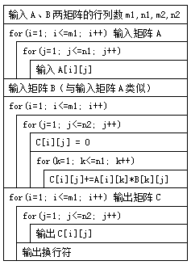
例4.8 求矩阵的积
算法分析：
首先需输入矩阵A、B的行、列数
依次输入两个矩阵的元素
根据矩阵乘法的定义，计算矩阵C，其实就是对i,j的所有可能取值计算C_{ij}。
需要以i,j为循环变量，计算每一个C_{ij}，其中要以k为循环变量，累加A_{ik}*B_{kj}，得到C_{ij}；
最后输出结果矩阵C。

Slide 88
例4.8 求矩阵乘积
核心程序：矩阵的输入
const int N = 10; // 定义矩阵行、列数的最大值
int A[N][N] = {0}, B[N][N] = {0}, C[N][N] = {0};
int m1 = 0, n1 = 0; // A矩阵的行、列数
int m2 = 0, n2 = 0; // B矩阵的行、列数
cout<<"请输入A矩阵的行、列数（不超过10）：";
cin>>m1>>n1;
cout<<"请输入B矩阵的行、列数（不超过10）：";
cin>>m2>>n2;
cout<<"请输入A矩阵："<<endl;
for(i = 0; i < m1; i++)
{
for(j = 0; j < n1; j++)
{
cout<<"A["<<i<<"]["<<j<<"]=";
cin>>A[i][j];
}
}

Slide 89
例4.8 求矩阵乘积
核心程序：计算矩阵的乘积
// 计算A、B矩阵的乘积，结果存入C矩阵
for(i = 0; i < m1; i++)
{
for(j = 0; j < n2; j++)
{
C[i][j] = 0;
for(k = 0; k < n1; k++)
{
C[i][j] = C[i][j] + A[i][k] * B[k][j];
}
}
}
输出结果矩阵
cout<<"结果矩阵C="<<endl;
for(i = 0; i < m1; i++)
{
for(j = 0; j < n2; j++)
{
cout<<"\t"<<C[i][j];
}
cout<<endl;
}

Slide 90
4.5 程序举例
例4.9 灯的明灭
例4.10 求元音数最多的单词
例4.11 学生姓名的模糊查询
例4.12 直接插入排序

Slide 91
4.5 程序举例
例4.9 n盏灯排成一排，从1到n依次编号。有n个人也从1到n依次编号。第一个人（1号）将灯全部打开，第二个人（2号）将凡是2和2的倍数的灯关闭。第三个人（3号）将凡是3和3的倍数的灯做相反处理（即将打开的灯关闭，关闭的灯打开），以后的人都和3号一样，将凡是与自己编号相同的灯和是自己编号倍数的灯做相反处理，请问当第n个人操作之后，哪几盏灯是点亮的？试编程求解这个问题，n由键盘输入。
第1次:1 2 3 4 5 6 7 8 9 10 11 12 13 14 15 16
第2次:1 2 3 4 5 6 7 8 9 10 11 12 13 14 15 16
第3次:1 2 3 4 5 6 7 8 9 10 11 12 13 14 15 16
第4次:1 2 3 4 5 6 7 8 9 10 11 12 13 14 15 16
结果：1 2 3 4 5 6 7 8 9 10 11 12 13 14 15 16

Slide 92
算法分析：
用一维数组lamp表示每盏灯的状态，lamp[i]=0表示第i盏灯是关闭的，为1表示第i盏灯是打开的。以下标i存储第i盏的状态；
因为灯的数量可以由键盘输入，所以，需将lamp的数组长度定义得大一些，只使用其中的一部分数组元素来表示灯的状态。
开始时所有的灯都是关闭的，所以先把lamp数组的所有元素初始化为0。 接着使用计数循环依次处理每个人的操作。
下标 | 1 | 2 | 3 | 4 | 5 | 6 | 7 | 8 | 9 | 10 | 11 | 12 | 13 | 14 | 15 | 16
初始 | 0 | 0 | 0 | 0 | 0 | 0 | 0 | 0 | 0 | 0 | 0 | 0 | 0 | 0 | 0 | 0
第1次 | 1 | 1 | 1 | 1 | 1 | 1 | 1 | 1 | 1 | 1 | 1 | 1 | 1 | 1 | 1 | 1
第2次 | 1 | 0 | 1 | 0 | 1 | 0 | 1 | 0 | 1 | 0 | 1 | 0 | 1 | 0 | 1 | 0
第3次 | 1 | 0 | 0 | 0 | 1 | 1 | 1 | 0 | 0 | 0 | 1 | 1 | 1 | 0 | 0 | 0
第4次 | 1 | 0 | 0 | 1 | 1 | 1 | 1 | 1 | 0 | 0 | 1 | 0 | 1 | 0 | 0 | 1

Slide 93
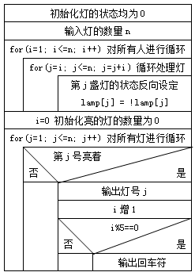
例4.9 灯的明灭问题
算法分析：
使用计数循环，依次处理每个人的操作：使用计数循环，依次对第j号灯进行处理，将第j号灯的状态作相反处理，即将其由0变为1，由1变为0。使用lamp[j]=!lamp[j] 。
最后用一个计数循环，输出亮着的灯的序号。

Slide 94
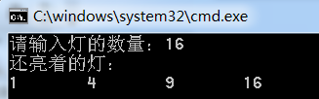
例4.9 灯的明灭 ---核心程序
for(i = 1; i <= n; i++) // 依次处理每个人的操作
{
for(j = i; j <= n; j = j + i)
{ // 依次处理第i个人
lamp[j] = !lamp[j]; // j号灯作相反处理
}
}
i = 0; // 亮着的灯的数量
for(j = 1; j <= n; j++)
{
if(lamp[j]) // 如果第j号灯是亮着的
{
cout<<j<<"\t"; // 输出灯号
i++; // 亮着的灯数增
if(i % 5 == 0) // 输出格式控制
{
cout<<endl;
}
}
}
根据数论知识：完全平方数的约数有奇数个，其它数的约数为偶数个，所以只有灯号为完全平方数的的灯被开关奇数次后变为开。

Slide 95
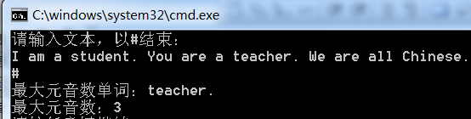
例4.10 假定一个单词是由一串不含有空格、换行及制表符的字符组成的，编写一个程序，找到输入正文中有元音字母最多的那个单词，输出该单词和它所含元音字母的个数。
算法分析：
本例所有字符均由键盘输入，所以，采用循环，每次读入一个字符，至读到结束字符（设为‘#’）为止。
在输入时，判断当前字符是否为空格、换行符或制表符，
如否，存储当前字符，并统计当前单词的元音数；
如是，开始新的单词，并判断前一单词的元音数是否为最多的
如是，则保存前一单词为当前最多元音数的单词及其元音数。
元音字母，即为“a”、“e”、“i”、“o”、“u”五个字母，不区分大小写。

Slide 96
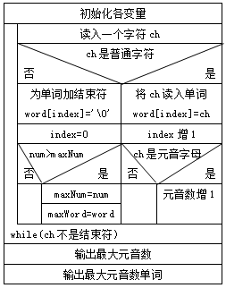
例4.10 求元音数最多的单词
算法分析：
需要变量存储当前字符ch、当前单词word、最多元音数单词maxWord、当前单词元音数num、最多元音数maxNum等。
然后使用do while循环，循环到当前字符为‘#’为止，在循环中进行相应的判断和处理。
-----分类统计程序

Slide 97
例4.10 求元音数最多的单词
do
{
ch = getchar();
if(ch==' '||ch=='\t'||ch=='\n'||ch=='#')
{ // 读到单词间的分隔符或结束符
word[index] = '\0'; // 当前单词加结束符
if(num > maxNum)
{ // 元音数大于最大元音数，则保存之
maxNum = num;
strcpy(maxWord, word);
}
num = 0; // 当前单词元音数置为0
index = 0; // 当前字符下标置为0
}

Slide 98
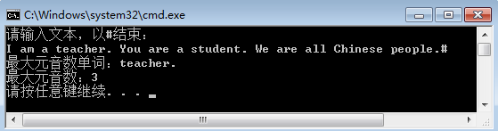
例4.10 求元音数最多的单词
else
{ // 读到普通字符
word[index] = ch; // 将当前字符写入到当前单词
index ++; // 数组下标增1
if(ch=='a'||ch=='e'||ch=='i'||ch=='o‘
||ch=='u'||ch=='A'||ch=='E'||ch=='I‘
||ch=='O'||ch=='U')
{ // 如果当前字符是元音字母
num++; // 则元音数增1
}
}
}while(ch != '#');
图4-5-4 例4.10运行结果

Slide 99
4.6 本章小结
1. 数组是一个顺序排列的由相同类型的若干个元素构成的集合，用于描述同一种类型的数据的集合，属于构造类型的数据结构。
2. 数组的所有元素均按顺序存放在一个连续的存储空间中，数组名就是这个存储空间的首地址（即第一个元素的存放地址）的符号地址。
3. 下标访问法是常见的数组访问方法。
4. 定义数组时需要有确定的空间大小，因此，在定义时必须用常量表达式来定义数组元素的个数。个数一经确定，在程序中不得更改。
5. 在C语言中，数组的下标是从0开始，最后一个下标是数组的长度减1。在使用时，数组下标不能超过这个范围，否则会出现数组越界错误。而这种错误，C的编译器并不报告，执行时才会报错，因此更要当心。

Slide 100
6. 数组的元素可以是任何已定义的类型。如果数组的元素也是数组，则构成二维数组，如果数组的元素是二维数组，则构成三维数组……以此类推可以构成多维数组。
7. 如果数组元素是字符（char）型的，称为字符数组，字符数组可用于存储字符串。字符数组只有在定义时才允许整体赋值，其赋值、比较都应该使用C的库函数进行。
8. C的字符串以'\0'为结束标记，而没有最大长度的制约。存储字符串的字符数组的长度必须大于字符串的长度，否则会出现数组越界错误。在使用字符串时，一定要考虑有效空间、'\0'、界限这三方面的关系。
9. 结构是若干数据元素的集合，这些数据元素可以是同一数据类型，也可以是不同的数据类型。结构一般用于描述有内在逻辑关系的多个有序属性构成的数据。它也是一种构造类型。

Slide 101
10. 结构在使用时，一般是先定义结构类型，再用这个类型来定义和初始化结构变量。
11. 结构变量的每个成员都有自己独立的存储空间，所有成员连续存放。
12. 除了赋初值外，不能将结构类型常量直接赋给某结构变量，但可以将某结构变量直接赋给另一个结构变量，在对结构变量进行输入输出时，必须通过对结构变量的各成员的访问来进行。可以使用点“.”操作符来引用结构的某个成员。
13. 元素类型为结构的数组称为结构数组，在实际的程序设计中，单个结构变量的用处不大，一般使用结构数组来描述顺序存储的包含多种信息的序列，如多个学生的信息等。

